Slide 1
Engebråten tilbyr følgende valgfag på 9. trinn:
Sal og scene
Medier og informasjon
Natur, miljø og friluftsliv
Teknologi i praksis
Fysisk aktivitet og helse
( forsert løp i matematikk)
Notes:
Dere får standpunktkarakter når valgfaget avsluttes. Dere kan velge samme valgfag om igjen, og da avsluttes det ikke etter første år. Ved slutten av ungdomstrinnet kan eleven ha hatt bare ett valgfag og én karakter, eller flere valgfag og flere karakterer. Alle karakterene skal stå på vitnemålet, men det blir beregnet et gjennomsnitt som teller ved opptak til videregående opplæring.

Slide 2
Sal og scene
Har du en liten skuespiller, sanger, lydtekniker eller danser i deg? Da er valgfaget Sal og scene noe for deg. I dette faget skal vi utforske og arbeide både med det som skjer bak, foran og på en scene.
Du bør like å by på deg selv og samarbeide med andre, og du vil få prøve deg på
sang
dans
improvisasjon, dramalek og skuespill
scenografi
band/samspill
lyd- og lysteknikk
Vi skal jobbe frem en forestilling i løpet av skoleåret, og vi trenger DEG for å få det til!

Slide 3
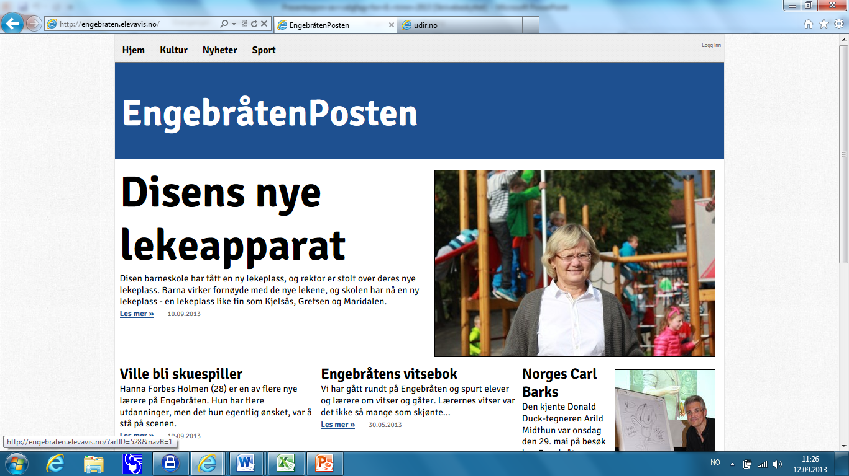
Medier og informasjon
Er du opptatt av det som skjer rundt deg?
Har du lyst til å formidle dette til andre?
Vi ser etter deg som:
Liker å uttrykke egne meninger
Liker å få til noe sammen med andre
Liker å fortelle historier
Er interessert i å jobbe med lyd, bilde, film, tekst
Vi skal bruke året til å lage en nettavis om det som skjer på Engebråten og i nærmiljøet.
Du vil lære hva det vil si å arbeide i en redaksjon og hvilket ansvar du har som redaktør og journalist.

Slide 4
Søk på natur, miljø og friluftsliv dersom du er interessert i å:
løse praktiske og teoretiske oppgaver
erfare viktigheten av samarbeid og kameratskap
lære om hvordan naturen blir påvirket av menneskene
forstå sammenhengen mellom ressursbruk og bærekraft
ha det gøy ☺

Slide 5
Teknologi i praksis
Hvis du:
Liker å arbeide praktisk.
Liker å samarbeide og diskutere med andre.
Liker å gjøre forskjellige eksperimenter.
Liker å lære nye ting, nye teknikker.
Er undrende i forhold til ulike materialer og gjenstander.
Ønsker å lære mer om mekanikk, elektronikk og teknikk!
Da bør du velge «Teknologi i praksis»!

Slide 6
Fysisk aktivitet og helse
Liker du å være fysisk aktiv og vil lære mer om kroppen er dette valgfaget noe for deg.
Vi jobber med breddeidrett og ser på hva det gjør med helsen vår. Vi skal også se på hva kostholdet, dvs. maten vi spiser, kan gjøre med helsen vår.
Vi vil også ha en del teori om kroppens oppbygging, treningsformer, mat, førstehjelp, belastningsskader, mental trening, psykiske utfordringer ol.
Ski, friluftsliv, sykling, skøyter, flere typer ballspill, friidrett, turn, styrketrening, utholdenhetstrening og koordinasjonstrening er eksempel på fysisk aktivitet.

